Slide 1



Slide 2



MỤC TIÊU BÀI HỌC
1
2
3
Hs nhắc lại những kiến thức về văn nghị luận (quan điểm, lí lẽ, dẫn chứng...)
HS thể hiện được quan điểm, ý kiến về 1 vấn đề có ý nghĩa từ cuốn sách đã đọc.
HS hoàn thành bài văn đạt yêu cầu về nội dung, hình thức.

Slide 3
I. GIỚI THIỆU KIỂU BÀI

Slide 4
Những yêu cầu đối với bài văn trình bày ý kiến về một hiện tượng đời sống được gợi ra từ cuốn sách
1.Nêu được tên cuốn sách và tác giả.
2. Nêu được hiện tượng đời sống được gợi ra từ cuốn sách và ý kiến, quan điểm của bản thân em về hiện tượng đó.
3. Sử dụng lí lẽ và bằng chứng để làm sáng tỏ hiện tượng và quan điểm của bản thân.

Slide 5

II. ĐỌC – PHÂN TÍCH BÀI VIẾT THAM KHẢO

Slide 6





Phiếu làm việc nhóm đôi
Tên cuốn sách
Ý nghĩa vấn đề
......................................................................................................................
......................................................................................................................
Vấn đề/hiện tượng
Liên hệ bản thân
......................................................................................................................
......................................................................................................................
Lí lẽ/bằng chứng số 1
Lí lẽ, bằng chứng số 2
......................................................................................................................
......................................................................................................................

Slide 7
Đáp án
Tên cuốn sách
Ý nghĩa vấn đề
Chuyện con mèo dạy hải âu bay
Bài học về thế giới thiên nhiên, tình yêu thương và bảo vệ môi trường.
Vấn đề/hiện tượng
Liên hệ bản thân
Trách nhiệm của con người đối với môi trường sống trên Trái Đất.
Không sử dụng, vứt rác ra biển
Lí lẽ, bằng chứng số 2
Lí lẽ/bằng chứng số 1
Rất nhiều nơi khác, môi trường sống cũng đang bị đe dọa.
Hình ảnh Ken-ga vùng vẫy trong váng dầu vì con người làm tràn dầu ra vịnh.

Slide 8

III. THỰC HÀNH VIẾT

Slide 9



1. Trước khi viết
Mục đích viết
Người đọc
Phương thức biểu đạt
Trình bày ý kiến để chia sẻ về hiện tượng đời sống được gợi ra từ cuốn sách
Thầy cô giáo.
Bạn bè
Những người quan tâm đến hiện tượng đời sống em đề cập.
Nghị luận
Biểu cảm

Slide 10


1. Trước khi viết
a. Lựa chọn đề tài
Bước 1
Bước 2
Lựa chọn cuốn sách mà em yêu thích.
Lựa chọn vấn đề, hiện tượng mà cuốn sách gợi ra.

Slide 11




Một số gợi ý
Trải nghiệm của tuổi trẻ
Bài học về yêu thương
Bài học về tình bạn....
Biết yêu thương loài vật

Slide 12
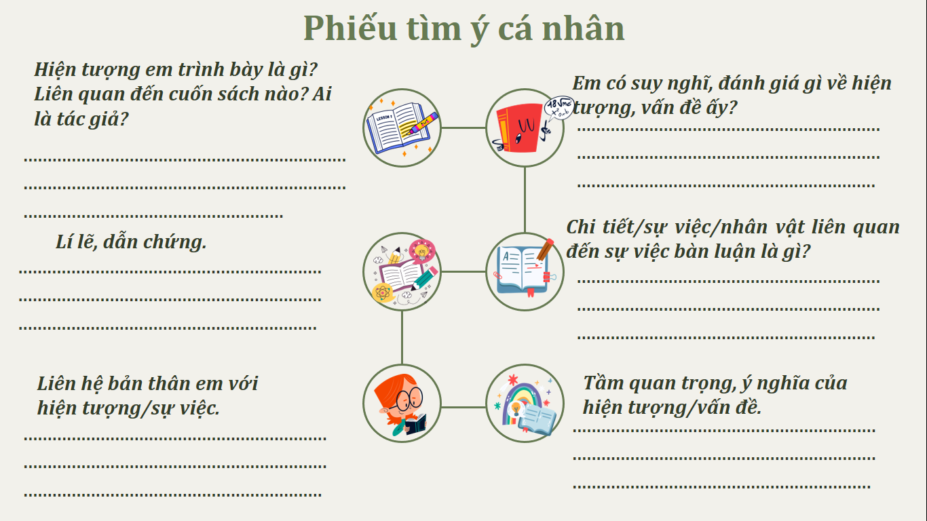
1. Trước khi viết
b. Tìm ý
HOẠT ĐỘNG CÁ NHÂN
Em hãy hoàn thành phiếu tìm ý cá nhân của mình.
Thời gian: 5 phút.

Slide 13






Phiếu tìm ý cá nhân
Hiện tượng em trình bày là gì? Liên quan đến cuốn sách nào? Ai là tác giả?
Em có suy nghĩ, đánh giá gì về hiện tượng, vấn đề ấy?
............................................................................................................................................................................................
............................................................................................................................................................................................
Chi tiết/sự việc/nhân vật liên quan đến sự việc bàn luận là gì?
Lí lẽ, dẫn chứng.
............................................................................................................................................................................................
............................................................................................................................................................................................
Liên hệ bản thân em với hiện tượng/sự việc.
Tầm quan trọng, ý nghĩa của hiện tượng/vấn đề.
............................................................................................................................................................................................
............................................................................................................................................................................................

Slide 14
1. Trước khi viết
c. Lập dàn ý
MB:
Giới thiệu tên sách, tác giả và hiện tượng đời sống.
TB:
Trình bày ý kiến, suy nghĩ về hiện tượng.
Nêu lí lẽ, dẫn chứng.
Trình bày chi tiết, nhân vật liên quan hiện tượng.
KB:
Nêu tầm quan trọng, ý nghĩa thực tế của hiện tượng/suy nghĩ bản thân.

Slide 15

2. Viết bài
Bám sát dàn ý đã lập.
Khi viết bài, em cần chú ý những gì?
Sử dụng đúng phương thức biểu đạt.
Có thể tách các ý phần TB thành các đoạn văn.
Sử dụng lí lẽ, dẫn chứng thuyết phục, rõ ràng.

Slide 16
3. Chỉnh sửa bài viết
Tiêu chí | Nhận xét, đánh giá
Giới thiệu tên sách, tác giả và vấn đề cụ thể, rõ ràng. | ..............................................................................................................................................................................
Có ý kiến, đánh giá, thái độ cụ thể về hiện tượng, vấn đề. | ..............................................................................................................................................................................
Có lí lẽ, dẫn chứng cụ thể. | ..............................................................................................................................................................................
Có liên hệ, suy ngẫm bản thân về vấn đề | ..............................................................................................................................................................................

Slide 17

IV. TRẢ BÀI VÀ NHẬN XÉT

